Slide 1
Запуск речи через эмоциональное вовлечение ребенка: игры и приёмы.
Подготовила учитель-дефектолог
ГБОУ «Психологический центр» г. Михайловска
Тарасенко Виктория Анатольевна

Slide 2
Причины задержки речевого развития

Slide 4
Основные направления работы на начальном этапе:
-установление зрительного и эмоционального контактов;
-подбор адекватной аффективной и сенсорной стимуляций;
-настрой ребенка на эмоциональное сопереживание;
-повышение уровня общей активности ребенка;
-организация произвольного внимания — развитие способности к концентрации, распределению и переключению внимания.

Slide 5
Построение хода занятий должно отвечать следующим требованиям:
создание коммуникативных ситуаций;
осуществление смен различных видов деятельности;
использование рациональных сочетаний различных приемов;
постепенное усложнение форм работы.

Slide 6
Игры с крупой:
Перекладывать крупу из миски в миску с помощью ложки
Искать руками в крупе клад — мелкие игрушки
Искать в манке, соли или муке игрушки, макароны, орехи, фасоль, крупу с помощью ситечка
Нанизать макароны с широким просветом на шнурок так, чтобы получились бусы или браслет
Муку, манку или соль насыпать на поднос ровным слоем и рисовать на ней пальчиком или палочкой образы или дорожки между игрушками
Провести клеем-карандашом невидимые линии или рисунок, насыпать сверху манку, а потом сдуть лишнее.

Slide 7
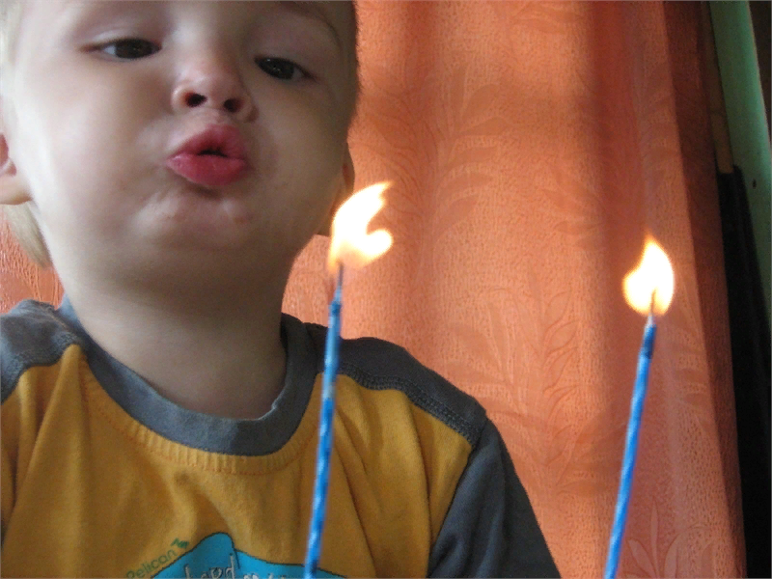
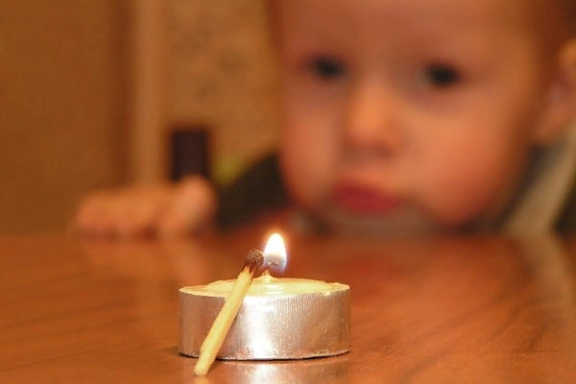
Игра с огнём
Задуваем свечу.

Slide 8
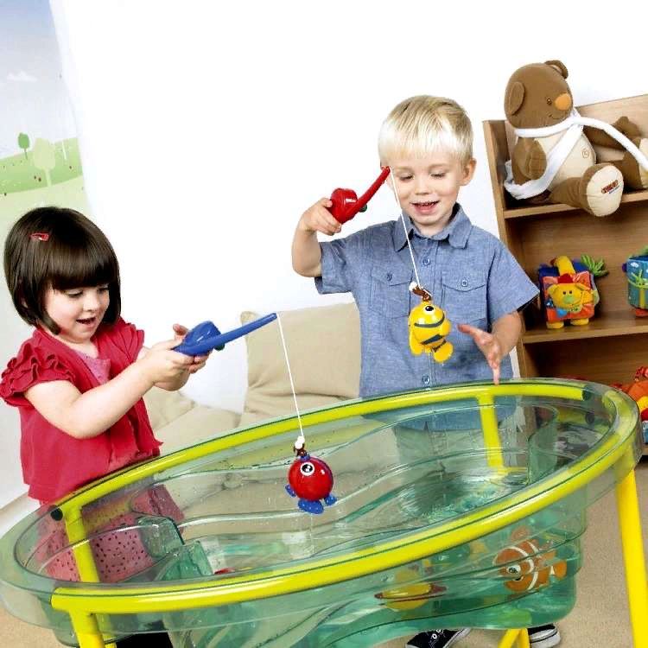
Игры с водой:
Игра «Поймай рыбку»
Игра «Веселые кораблики»
Игра «Весёлые мыльные пузырьки»
Игра «Купание куклы»
Игра «Сокровища пиратов»

Slide 9
Ароматерапия
Ароматерапия — это использование эфирных масел с целью лечения болезней и укрепления здоровья человека. Ароматы влияют на наше настроение, повышают работоспособность, а также могут успокаивать или тонизировать.

Slide 10
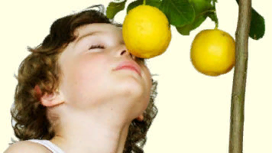
Какие ароматы использовать?
Наиболее часто логопедами применяются эфирные масла мяты, ромашки, лаванды, валерианы, фенхеля, тимьяна, мелиссы, которые оказывают успокаивающее действие, и эфирные масла кориандра, базилика, лимона, петрушки, майорана, эвкалипта, которые обладают тонизирующим эффектом.

Slide 11
Музыкотерапия
К традиционным приемам музыкального воздействия относится логоритмика (тесная связь слова, музыки и движения, в процессе которой активизируется словарный запас, отрабатываются поставленные звуки, закрепляется лексический материал, развивается мышечная активность и метроритмическое чувство) следующими средствами:
Музыкально-ритмические движения и речевые игры со словом
Пение
Игра на музыкальных инструментах
Музыкально-игровая деятельность
Музыкальные упражнения для развития творческой инициативы
Пальчиковая гимнастика с пением

Slide 12
Нетрадиционные музыкотерапевтические приемы:
Прослушивание классических произведений в исполнении симфонического оркестра
Пропевание гласных звуков и нот звукоряда на диафрагмальном дыхании
Звуковые игры с согласными звуками
Двигательные ритмические упражнения, танцы
Психогимнастические упражнения и этюды под музыку
Массаж, самомассаж под музыку
Музыкальная гимнастика для глаз
Музыкально-психологические формулы

